Slide 1
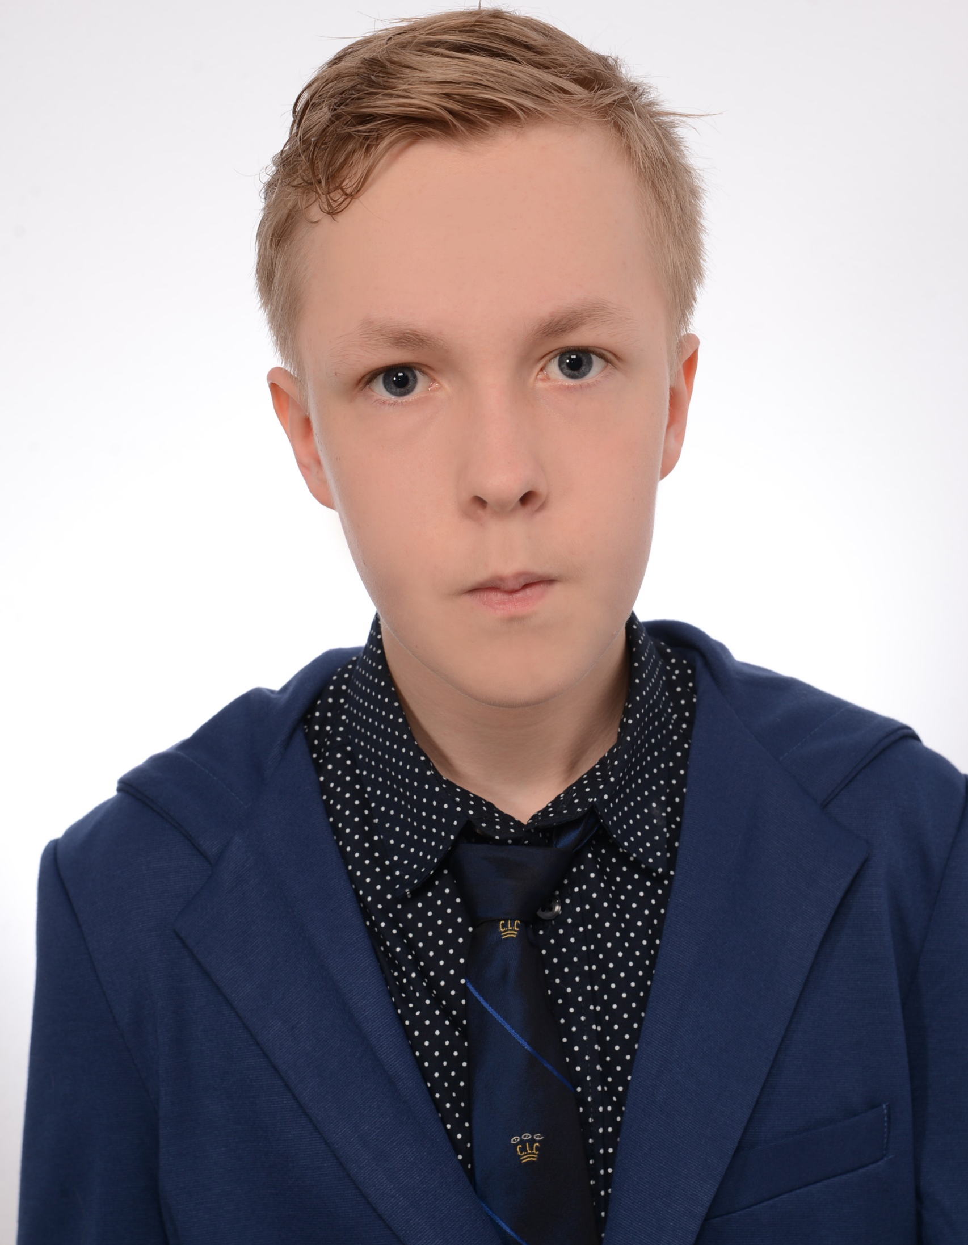
ZHELTA K6
Filip Piękoś
ZDJĘCIE ZESPOŁU
mgr Artur Tutka
Zespół Szkół Technicznych i Ogólnokształcących im. Stefana Banacha w Jarosławiu

Slide 2
Inspiracja I CEL BADAŃ nad projektem
Do realizacji projektu zainspirowała mnie osoba niepełnosprawna, u której postępy choroby (stwardnienie rozsiane) spowodowały ogromne utrudnienia podczas pracy przy użyciu komputera i korzystania z tradycyjnej klawiatury.
Po dokonaniu rozeznania w tym temacie stwierdziłem, że na rynku nie ma urządzenia, o którym pomyślałem.
Postanowiłem sam zaprojektować specjalistyczną, programowalną i personalizowaną klawiaturę, która usprawniłaby takiej osobie pracę przy komputerze, a nawet umożliwiłaby rozrywkę przy tablecie lub TV.

Slide 3
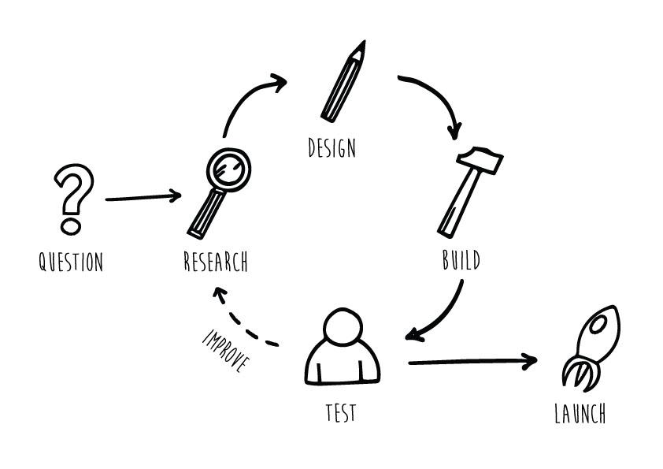
ETAPY PROJEKTU BADAWCZEGO
1. Ogólna koncepcja budowy i funkcji klawiatury
2. Zaplanowanie poszczególnych etapów i metodyki oraz przygotowanie stanowiska pracy
3. Szczegółowe opracowanie procesu budowy autorskiego urządzenia
- Tworzenie schematu elektronicznego
- Projektowanie płytki PCB
- Zakup wszelkich niezbędnych komponentów i podzespołów
- Wybór i przystosowanie odpowiedniego oprogramowania
- Zmontowanie urządzenia (lutowanie komponentów elektronicznych SMD)
- Projektowanie elementów 3D (obudowa, przystawka doczołowa)
4. Wprowadzanie poprawek
- Udoskonalanie schematu elektronicznego
- Nowy projekt płytki PCB wspierającej przyciski aktywowane magnetycznie
5. Testowanie metody aktywacji przełączników magnetycznych
6. Wyniki badań nad projektem i wnioski

Slide 4
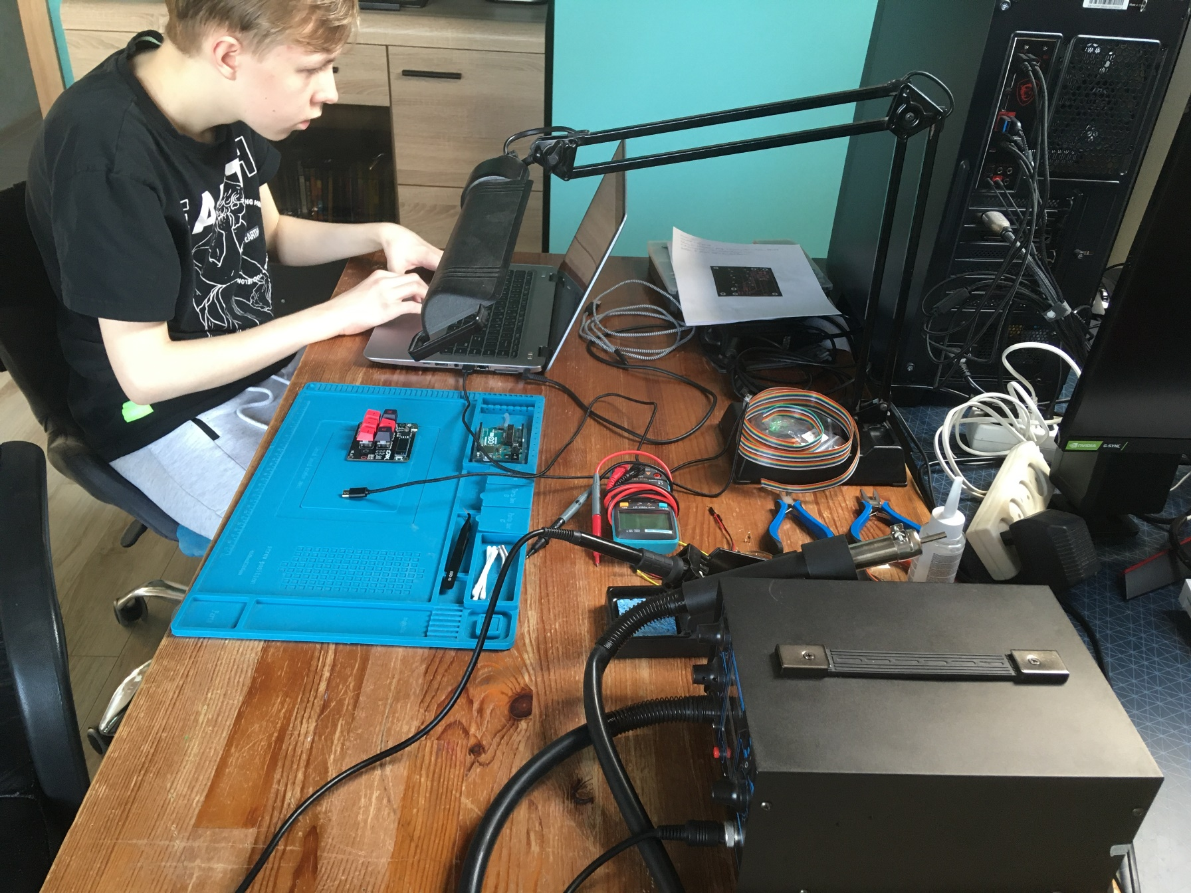
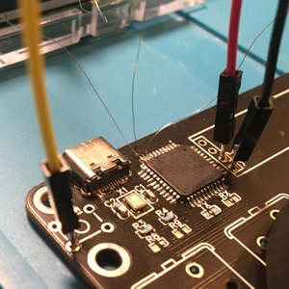
STANOWISKO BADAWCZE
Elementy stanowiska, które były niezbędne do projektowania i realizacji zadań:
1. Lutownica oraz gorące powietrze wraz z osprzętem
- lutowanie podzespołów na PCB
2. Stanowisko komputerowe z niezbędnym oprogramowaniem
- projektowanie i programowanie
3. Drukarka 3D Prusa
- druk obudowy i pointera

Slide 5
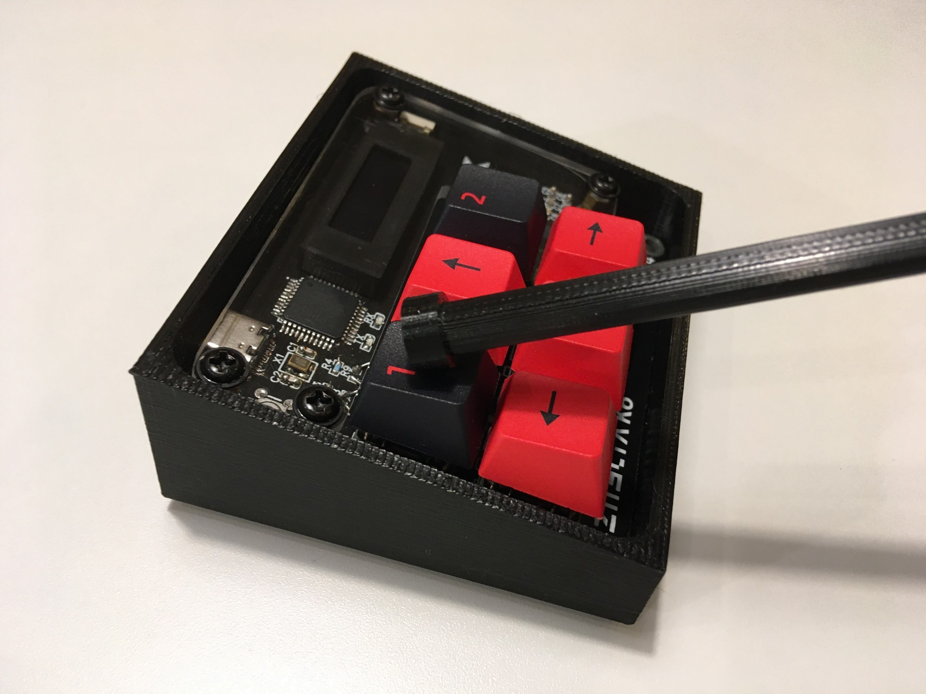
OGÓLNE ZAŁOŻENIA I FUNKCJE URZĄDZENIA
Urządzenie ZHELTA K6 oparte jest na mikrokontrolerze ATmega32u4, który można łatwo zaprogramować za pomocą narzędzi takich jak np. Arduino IDE lub QMK Toolbox. Użytkownik korzysta z prostej aplikacji, w której dostosowuje klawiaturę do swoich potrzeb.
Przyciski klawiatury ZHELTA K6 mogą być tradycyjnymi przełącznikami typu MX lub aktywowane magnetycznie (bezdotykowo, zbliżeniowo), w zależności od wymagań użytkownika.
Umieszczone na płytce gniazdo USB typu C umożliwia łatwe podłączenie urządzenia do komputera.
Dodatkowy wyświetlacz OLED umożliwia szersze zastosowanie klawiatury, jak na przykład zmianę funkcji przycisków czy wyświetlanie informacji.
Oprogramowanie klawiatury to QMK – software o otwartym źródle z nieograniczonymi możliwościami.
ZHELTA K6 jest wstępem do większego i bardziej rozbudowanego projektu dla osób niepełnosprawnych.

Slide 6
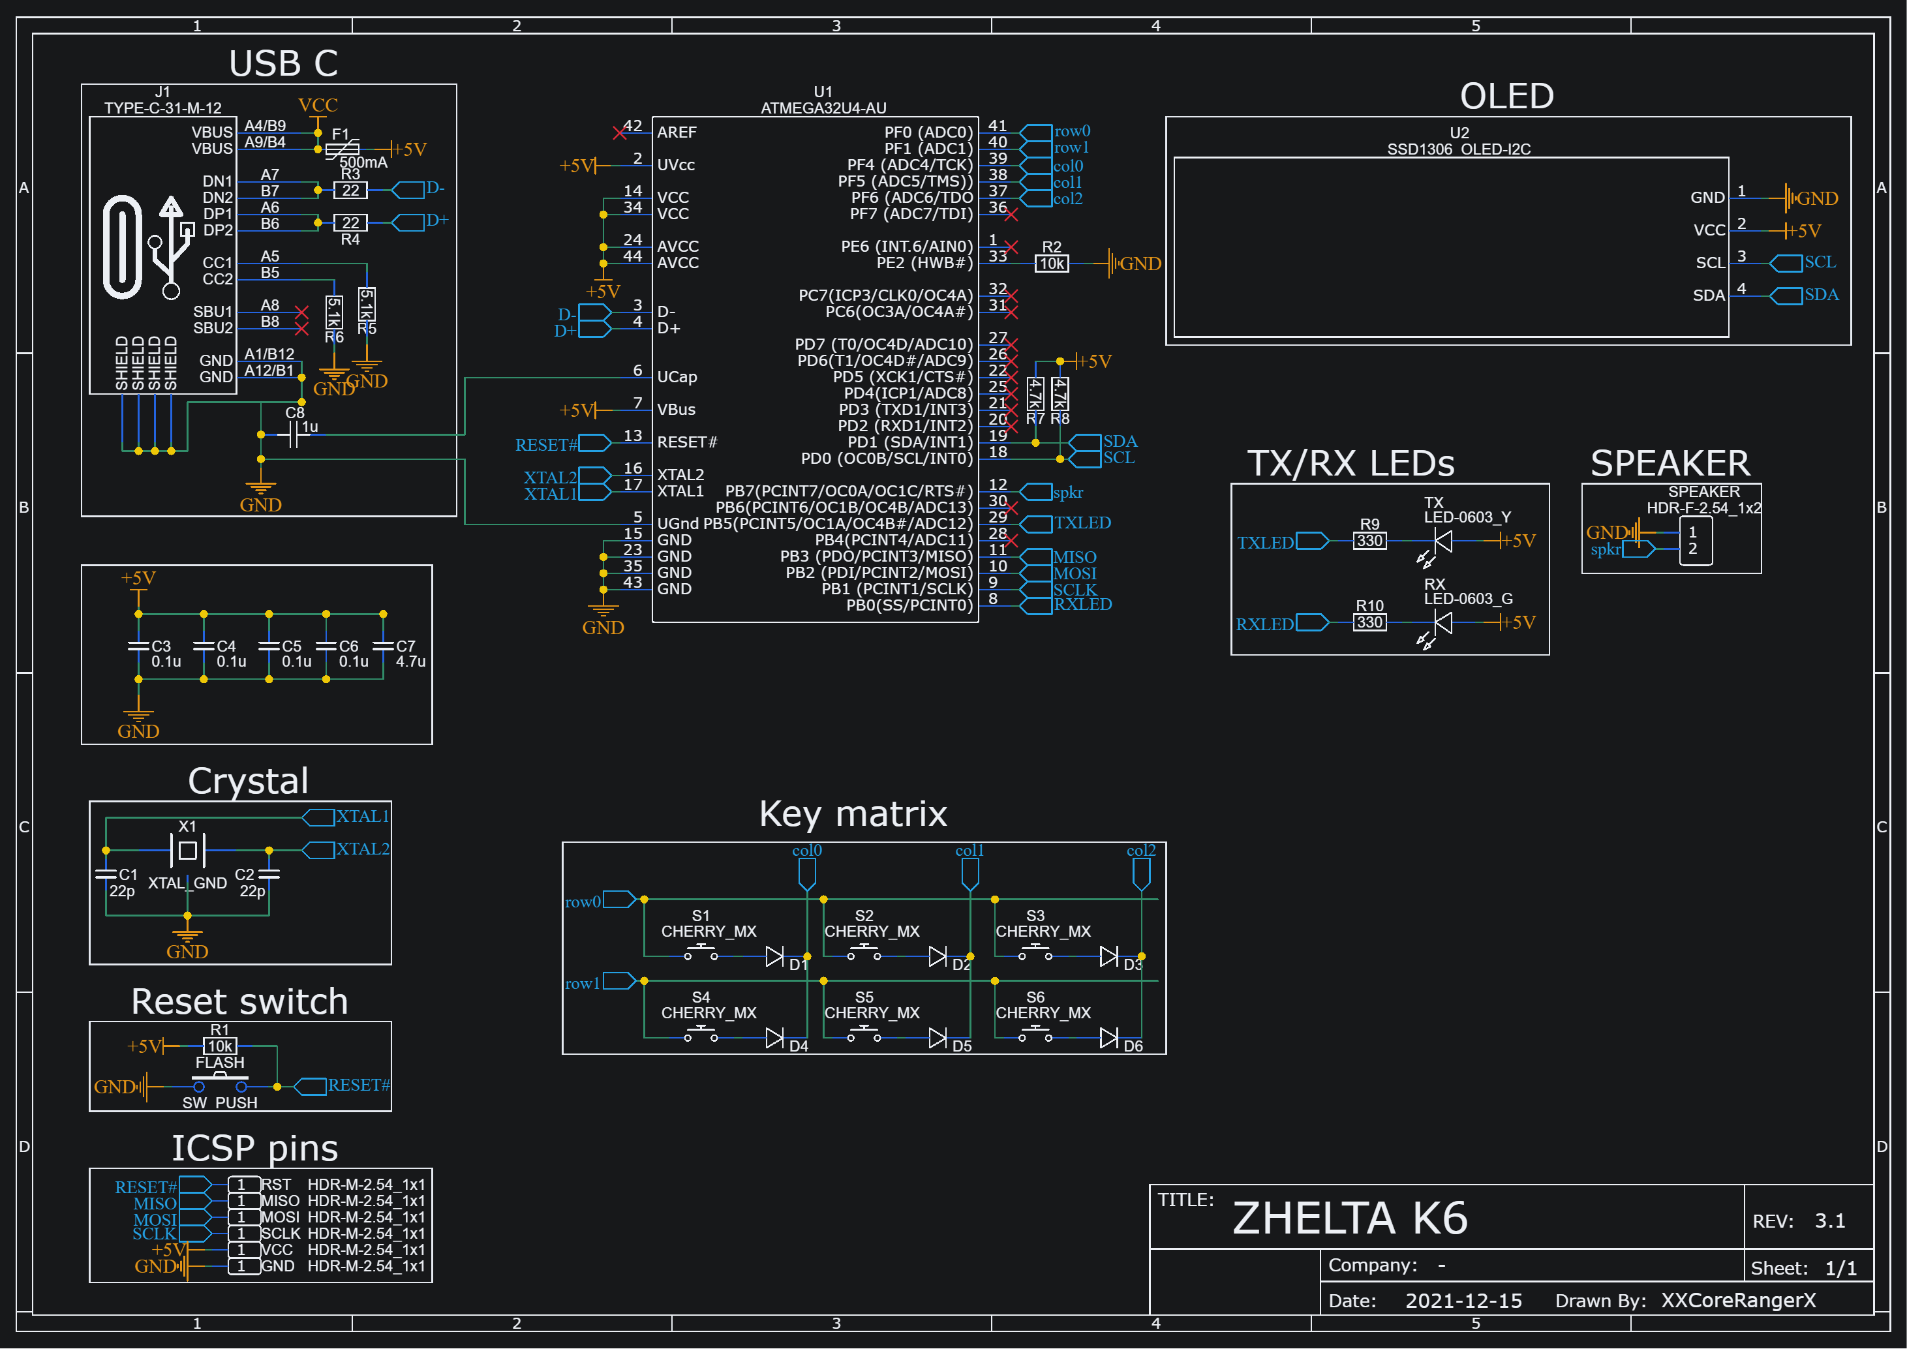
SCHEMAT URZĄDZENIA ZHELTA K6
Podstawą było zaprojektowanie autorskiego schematu PCB dedykowanego dla urządzenia ZHELTA K6 (w programie EDA) – który stanowi „serce” mojego projektu.
Schemat zawiera wszystkie komponenty elektroniczne, które następnie mają znaleźć się na płytce PCB urządzenia.
Widoczne są tu wszystkie połączenia między elementami elektronicznymi, które tak przewidziałem i przeanalizowałem, by wszystko działało poprawnie.
Schemat elektroniczny ZHELTA K6

Slide 7
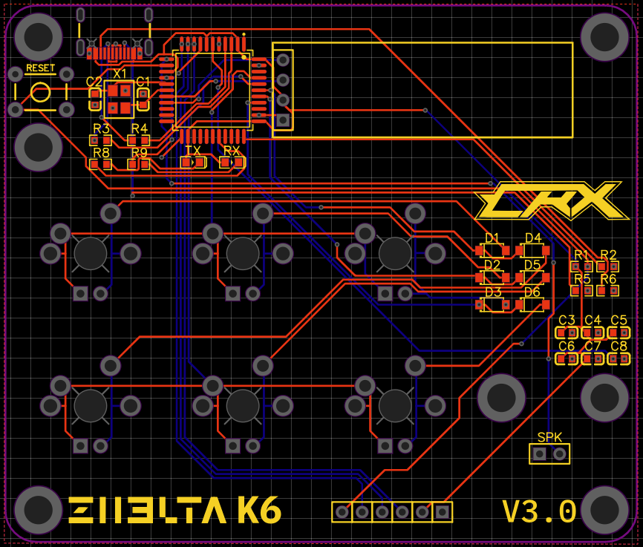
REALIZACJA SCHEMATU ELEKTRONICZNEGO
Po stworzeniu schematu elektronicznego przystąpiłem na jego podstawie do projektowania płytki PCB.
Na płytce PCB ZHELTA K6 znajdują się:
- Mikrokontroler
- Oscylator
- Gniazdo USB-C
- Przycisk RESET
- Przełączniki
- Rezystory
- Kondensatory
- Diody
- Wyświetlacz OLED - Header ICSP
Projekt płytki PCB ZHELTA K6

Slide 8
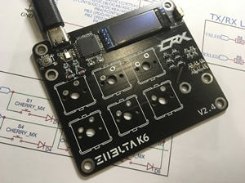
Złożenie URZĄDZENIA
Po zaprojektowaniu płytki PCB przesłałem projekt do realizacji specjalistycznej firmie – wiodącemu producentowi płytek drukowanych.
Po skompletowaniu pozostałych elementów (np. nakładki przełączników) przystąpiłem do zlutowania wszystkich podzespołów elektronicznych na płytce.
W tym momencie rozpoczęła się faza testowania, czy wszystkie elementy działają poprawnie. Po niezbędnych poprawkach przystąpiłem do programowania i kolejnych prób poprawności działania oraz ostatecznego składania urządzenia.
Wersja 2.4
Wersja 3.0 (z wsparciem dla przełączników
aktywowanych magnetycznie)

Slide 9
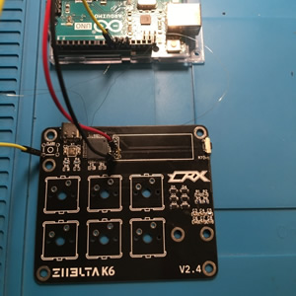
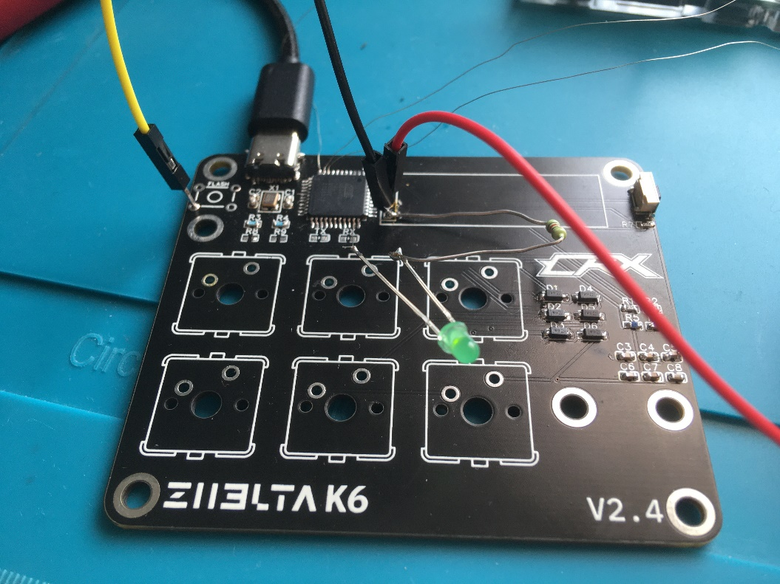
PRZYSTOSOWANIE OPROGRAMOWANIA
Wymagane oprogramowanie QMK dostępne jest na licencji open-source, na portalu GitHub. Do jego pełnego działania konieczne jest przygotowanie odpowiedniego pliku konfiguracyjnego w języku C.
Zaprogramowanie urządzenia odbywa się przy pomocy programatora ISP i programu zainstalowanego na komputerze.
Po zaprogramowaniu ZHELTA K6, do dalszej konfiguracji urządzenia przez użytkownika wystarczy jedynie interfejs graficzny aplikacji VIA.
Użytkownik nie musi już sam programować urządzenia.
Programowanie przy użyciu
Arduino UNO jako ISP
Test działania bootloadera

Slide 10
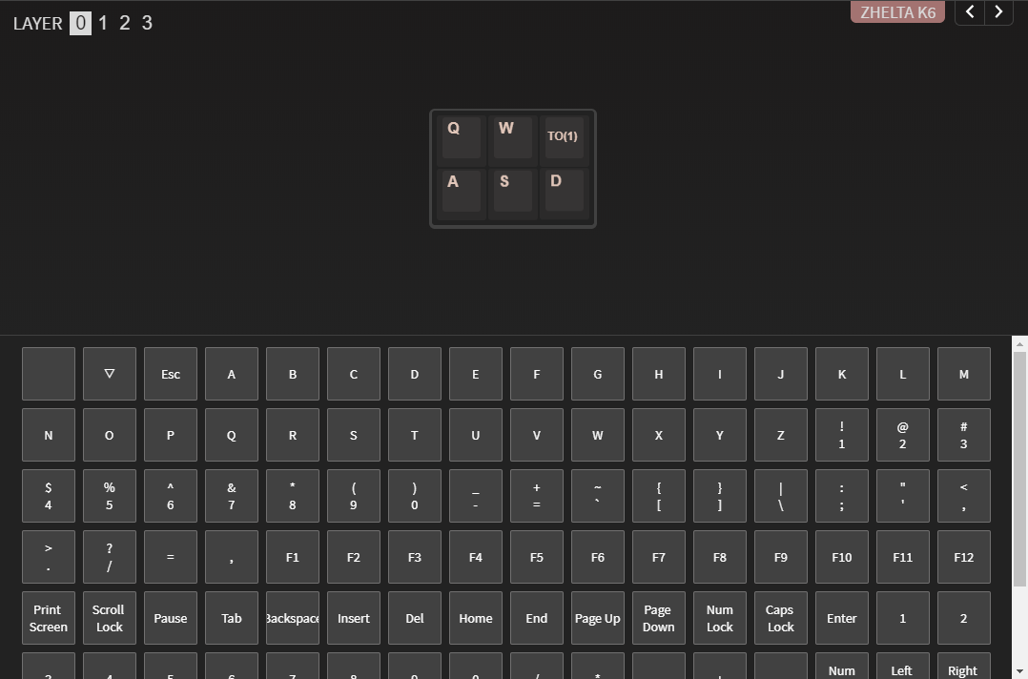
KONFIGUROWANIE FUNKCJI KLAWIATURY
Funkcje wszystkich klawiszy urządzenia można indywidualnie dostosowywać w prostym i przejrzystym dla użytkownika interfejsie graficznym aplikacji VIA (oprogramowania open-source do modyfikowania funkcji klawiatur kompatybilnych z QMK).
Na potrzeby dalszych testów oraz w celu przedstawienia możliwości klawiatury wstępnie dostosowałem funkcje klawiszy.
Podgląd programu do konfiguracji klawiatury

Slide 11
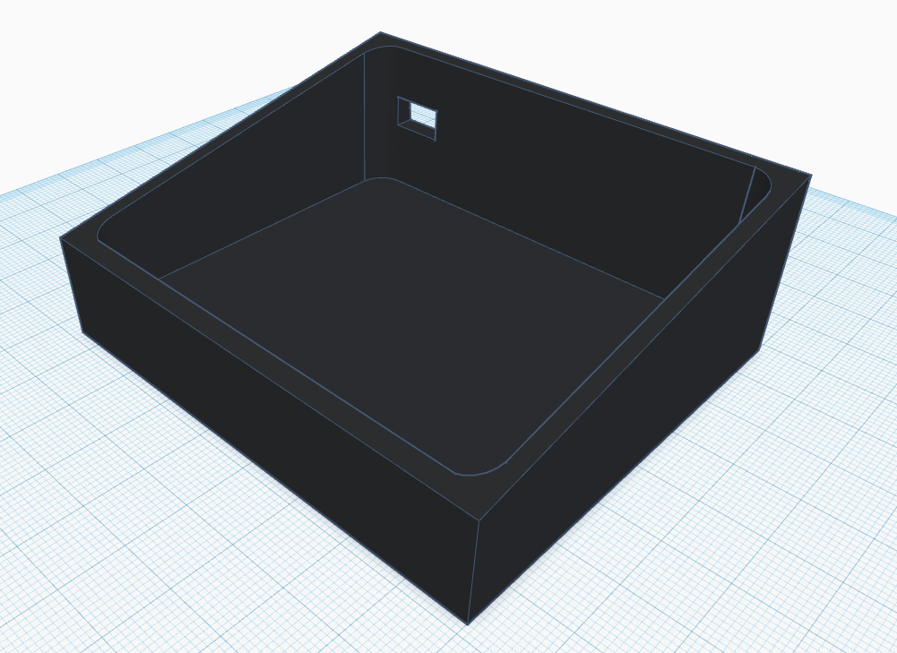
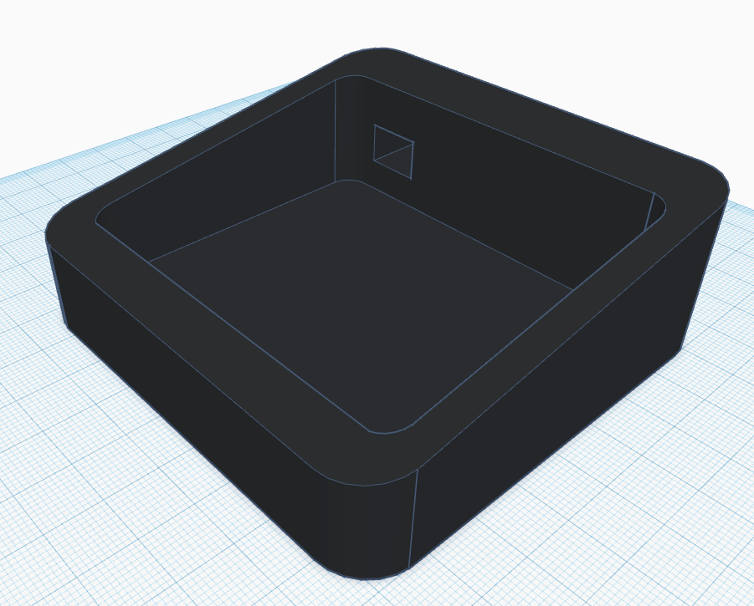
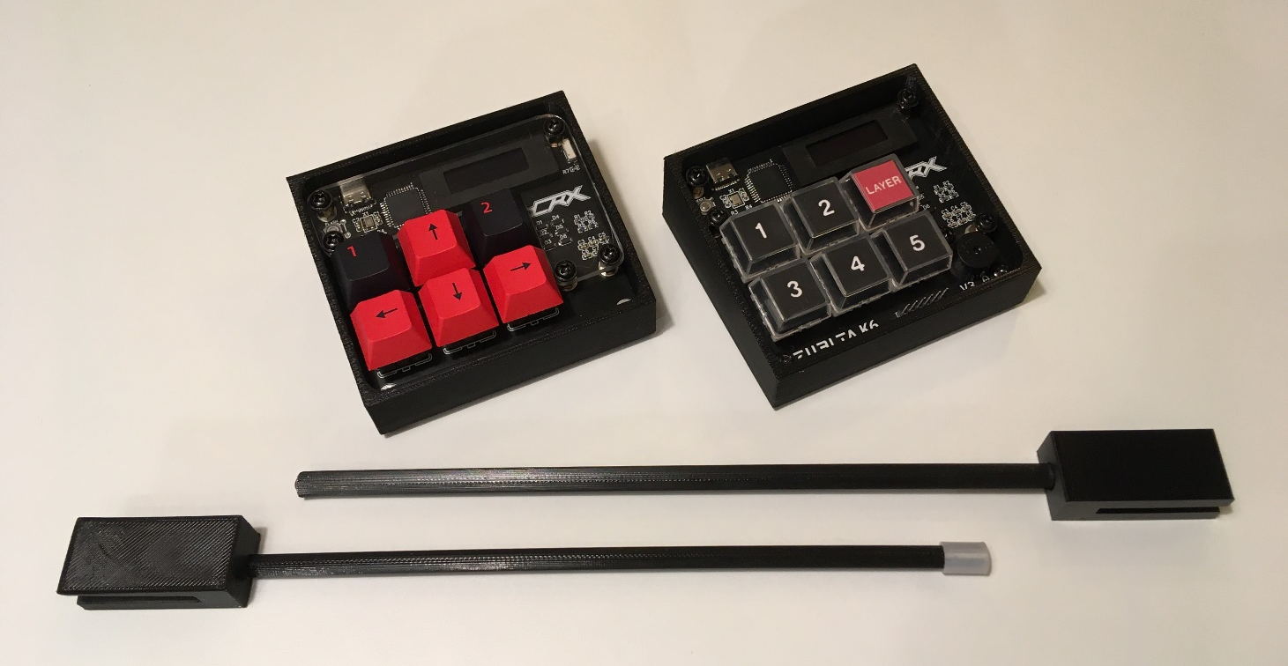
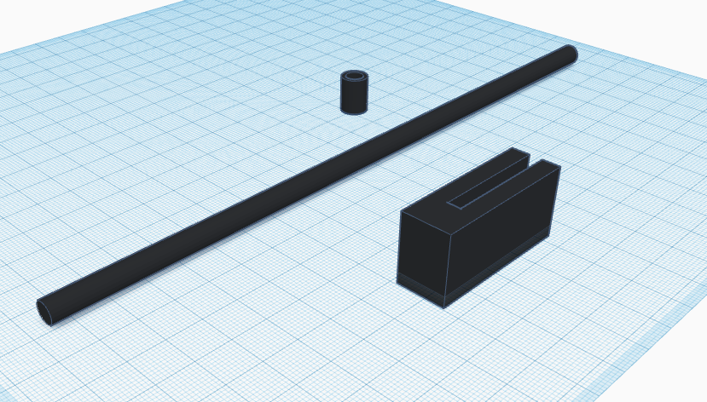
PROJEKTOWANIE ELEMENTÓW 3D
Obudowa klawiatury
Gotowe urządzenie umieszczone jest w obudowie drukowanej w 3D. Wykonałem kilka projektów obudowy ZHELTA K6 oraz przystawki doczołowej (pointer + klips) w programie CAD.
Ostatecznie wybrałem dwie wersje obudowy do wyboru i jedną wersję pointera z magnesem.
Wersja 1
Wersja 2
Elementy do skonstruowania przystawki doczołowej
Końcówka do mocowania magnesu
Pointer
Klips mocujący

Slide 12
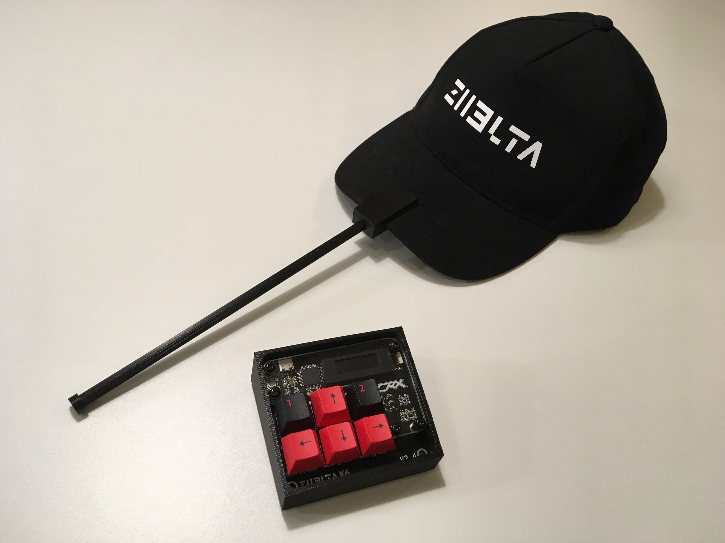
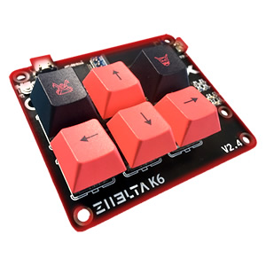
WYNIKI BADAŃ NAD PROJEKTEM i WNIOSKI
1. Po licznych testach mogę stwierdzić, że projekt spełnia moje założenia i stanowi podstawę do konstruowania pełnowymiarowej klawiatury.
2. Wszystkie funkcje klawiatury działają poprawnie.
3. Przełączniki magnetyczne spełniają swój cel i stanowią sedno projektu.
4. Pointer wyzwalający funkcje klawiszy działa – osoba niepełnosprawna steruje zbliżeniowo klawiaturą za pomocą ruchów głowy.
5. Oprogramowanie stale wzbogacam.
6. ZHELTA K6, jako podstawowy koncept, może z powodzeniem stanowić bazę do większego i bardziej rozbudowanego projektu dla osób niepełnosprawnych (urządzenia modułowe).
7. Nawet w obecnej wersji projekt jest gotowy do wykorzystania zgodnie z przeznaczeniem.

